Slide 1
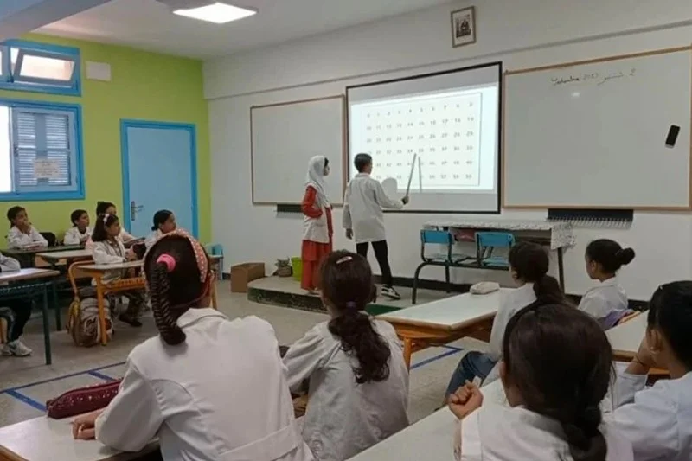



الاكاديمية الجهوية لجهة........................
مديرية..........................................................
الدورة الوطنية لتكوين الأساتذة
في برنامج دعم التعلمات الأساس
دورة : يونيو 2026
.....................................

Slide 2
قراءة تقرير اليوم الأول
  يعرض ممثل عن المجموعة المحددة تقريرا موجزا عن محاور اليوم الأول؛
  تمنح نجمة تحفيز للورشة التي اضطلعت بالمهمة.

Slide 3
رائز التحقق من أهداف اليوم الأول
  توزع بطاقات الحروف للإجابة السريعة عن أسئلة رائز التحقق؛
  تفوز المجموعات التي أجاب جميع أعضائها عن جميع الأسئلة بشكل صحيح بنجمة؛
  تناقش الإجابة الصحيحة بعد عرضها.

Slide 4
اختر الإجابة المناسبة:
تشير نتائج التعلمات إلى:
A
ضعف التعلمات في اللغة الفرنسية فقط؛
B
تحكم المتعلمين بشكل مقبول في الرياضيات؛
C
تباين شديد على مستوى النتائج بين التقويمات الوطنية والدولية؛
D
انسجام كبير بين نتائج التقويمات الوطنية والدولية.

Slide 5
اختر الإجابة المناسبة:
يتم تحديد ملمح الدخول للمؤسسات المنخرطة من خلال:
A
نتائج الرائز البعدي في أول موسم انخراط للمؤسسة؛
B
نتائج الرائز القبلي في أول موسم انخراط للمؤسسة؛
C
نتائج الرائز القبلي بداية كل موسم دراسي؛
D
نتائج الرائزين القبلي والبعدي في أول موسم انخراط للمؤسسة.

Slide 6
اختر الإجابة المناسبة:
يمكن وصف العلاقة بين خارطة الطريق والرؤية الاستراتيجية :
A
علاقة تتابع؛
B
علاقة قطيعة؛
C
علاقة أجرأة؛
D
علاقة تعارض.

Slide 7
اختر الإجابة المناسبة:
تشكل خارطة الطريق ترجمة عملية ل:
A
المشاريع السبعة لمجال الإنصاف وتكافؤ الفرص؛
B
مجمل مشاريع حافظة المشاريع للرؤية الاستراتيجية بدرجات متفاوتة الأولوية ؛
C
المشاريع السبعة لمجال الارتقاء بجودة التربية والتكوين فقط؛
D
المشاريع الأربعة لمجال الحكامة والتعبئة؛
.

Slide 8
اختر الإجابة المناسبة:
يتشكل نموذج مؤسسات الريادة من :
A
مرتكزات ذات صبغة بيداغوجية فقط؛
B
مرتكزات مرتبطة بعناصر مشروع المؤسسة المندمج في شقها اللوجيستيكي؛
C
مرتكزات تدبيرية تركز على الأثر فقط؛
D
مرتكزات لوجيستيكية وبيداغوجية متكاملة تركز على شروط تحقيق الأثر؛
.

Slide 9
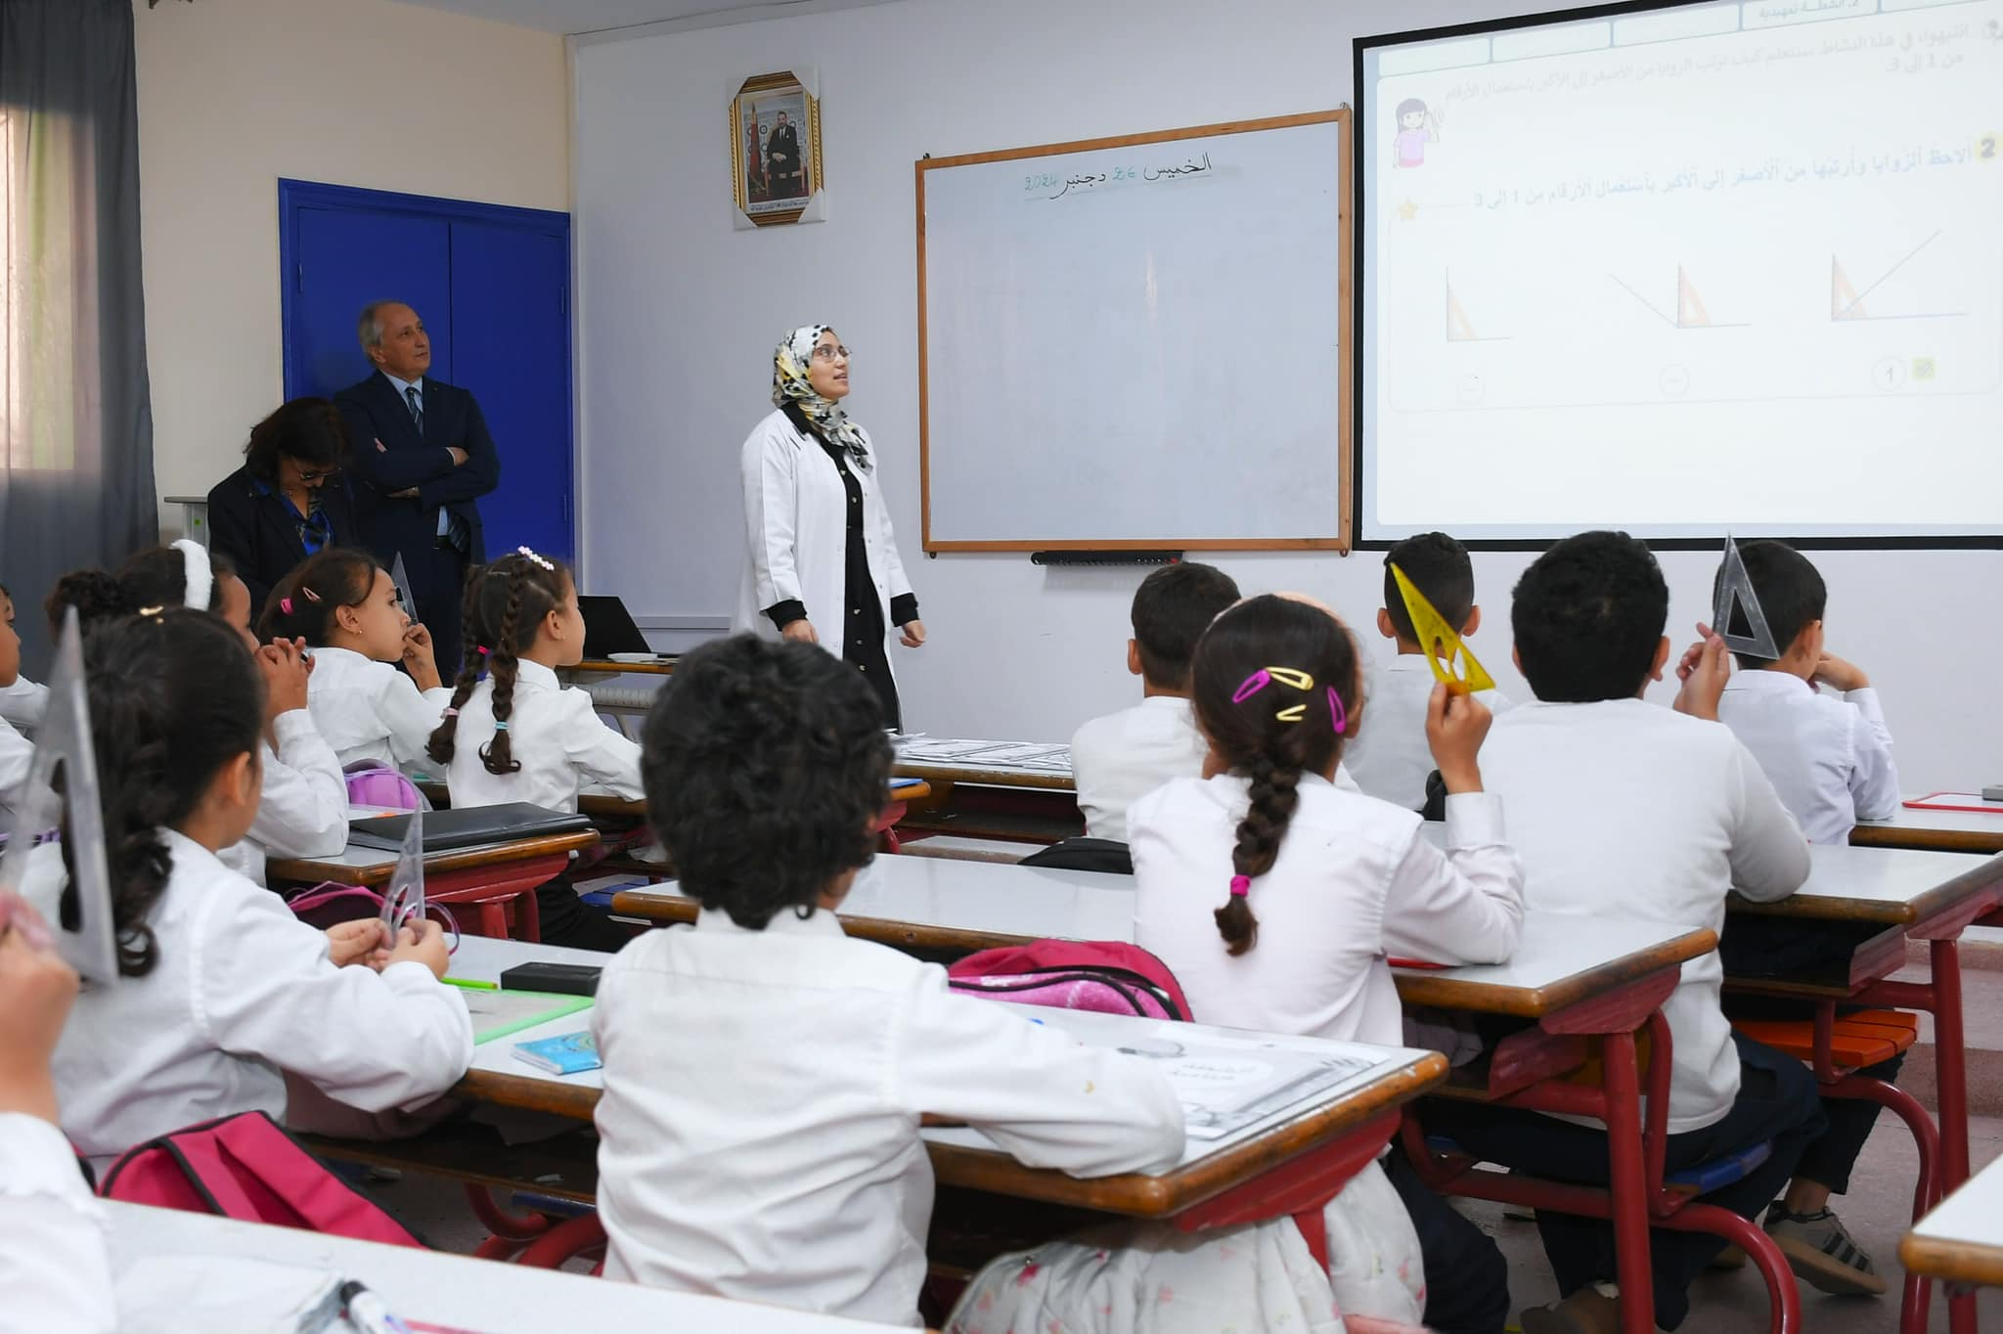
اليوم الثاني

Slide 10
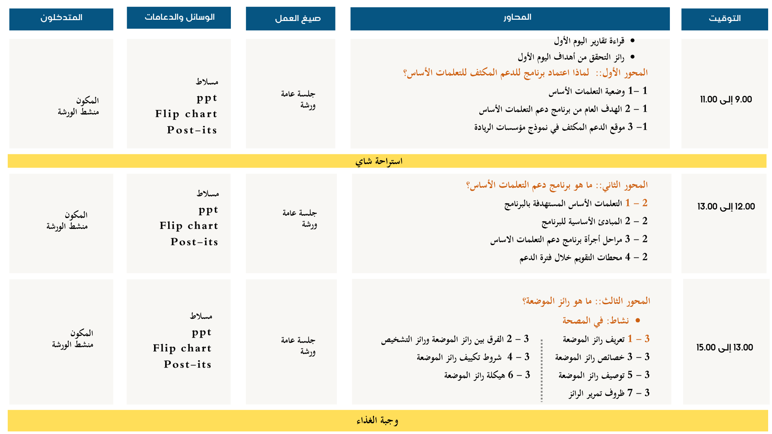
برنامج اليوم الثاني:

Slide 11
المحور الأول: لماذا اعتماد برنامج للدعم المكثف للتعلمات الأساس؟
  1 .1. وضعية التعلمات الأساس
  1. 2 .الهدف العام من برنامج دعم التعلمات الأساس
  - الدعم العلاجي
  - الدعم الوقائي
  1 . 3 .موقع الدعم المكثف في نموذج مؤسسات الريادة

Slide 12
1 – 1 وضعية التعلمات الأساس
الورشة الأولى: الوضعية الراهنة للتعلمات
الأهداف
الوقوف على الوضعية الحقيقية للتعلمات الأساس بالمدرسة المغربية.
مقارنة الأداء الحقيقي للمتعلمين مع ملامح الدخول المرتبطة بالمستويات الدراسية.

Slide 13
1 – 1 وضعية التعلمات الأساس
الورشة الأولى: الوضعية الراهنة للتعلمات
التعليمة
ذَهَبَ أَحْمَدُ إِلَى الْمَدْرَسَةِ مَعَ أَخيهِ الصَّغيرِ.
حَمَلَ كُلٌّ مِنْهُما حَقيبَتَهُ وَسَارا بِسُرْعَةٍ.
فِي الطَّريقِ رَأَيا عُصْفورًا صَغيرًا عَلى غُصْنٍ.
ابْتَسَمَ أَحْمَدُ وَقالَ: »الطَّبيعَةُ جَميلَةٌ «.
عربية
حدد المستوى الدراسي المعني بهذا السؤال ؟
من خلال تجربتك في الميدان وانطلاقا من واقع فصلك الدراسي ما نسبة المتعلمين القادرين على قراءة الفقرة بطلاقة؟

Slide 14
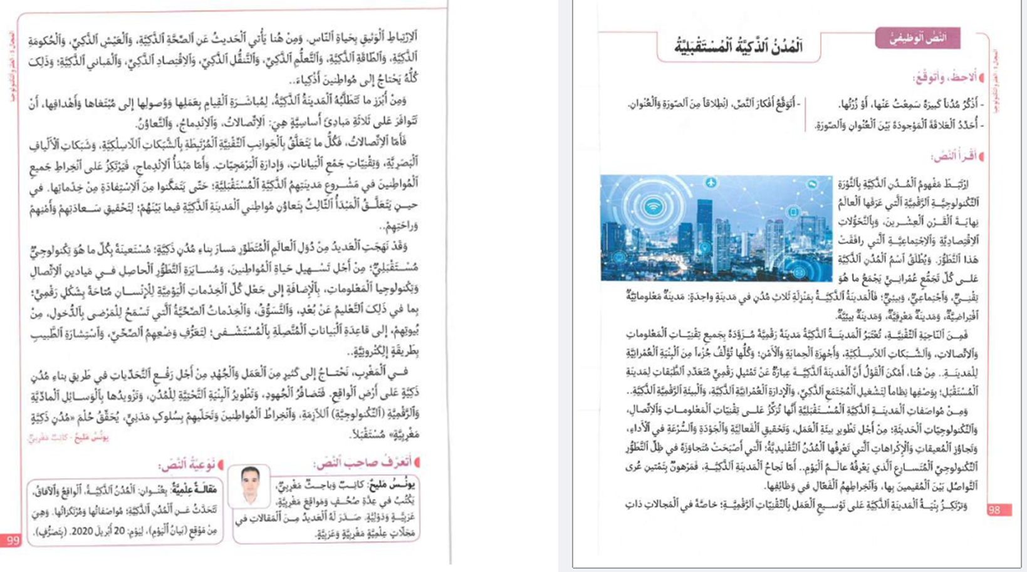
1 – 1 وضعية التعلمات الأساس
الورشة الأولى: الوضعية الراهنة للتعلمات
نص قرائي للمستوى الخامس ابتدئي
نسبة متعلمي المستوى الخامس ابتدائي القادرين على قراءة فقرة
عربية
ذَهَبَ أَحْمَدُ إِلَى الْمَدْرَسَةِ مَعَ أَخِيهِ الصَّغِيرِ.
حَمَلَ كُلٌّ مِنْهُمَا حَقِيبَتَهُ وَسَارَا بِسُرْعَةٍ.
فِي الطَّرِيقِ رَأَيَا عُصْفُورًا صَغِيرًا عَلَى غُصْنٍ.
ابْتَسَمَ أَحْمَدُ وَقَالَ: «الطَّبِيعَةُ جَمِيلَةٌ».
الأداء المتوقع
الأداء الحقيقي

Slide 15
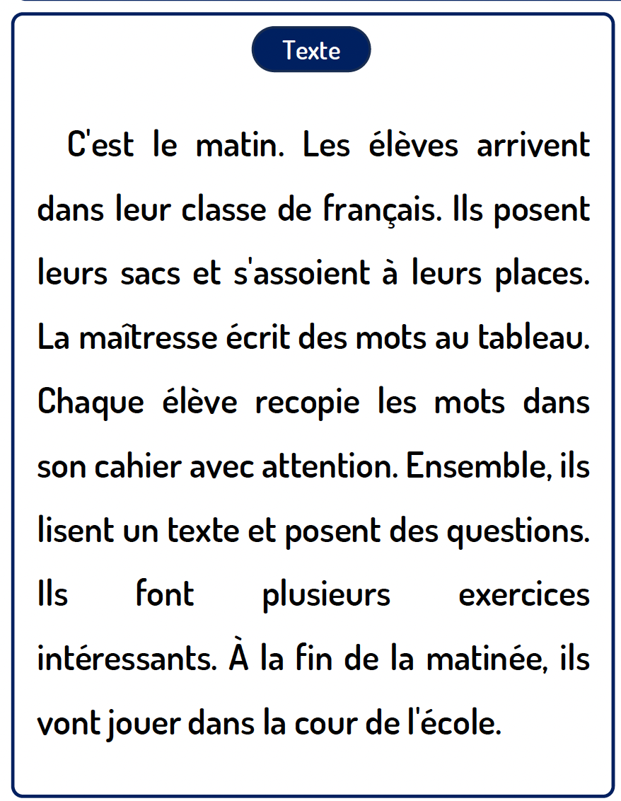
1 – 1 وضعية التعلمات الأساس
الورشة الأولى: الوضعية الراهنة للتعلمات
Consigne
français
Déterminez le niveau scolaire concerné par la lecture de ce texte.
D’après votre expérience sur le terrain et en vous appuyant sur la réalité de votre classe, quel est le pourcentage approximatif d’élèves capables de réussir la lecture de ce texte ?

Slide 16
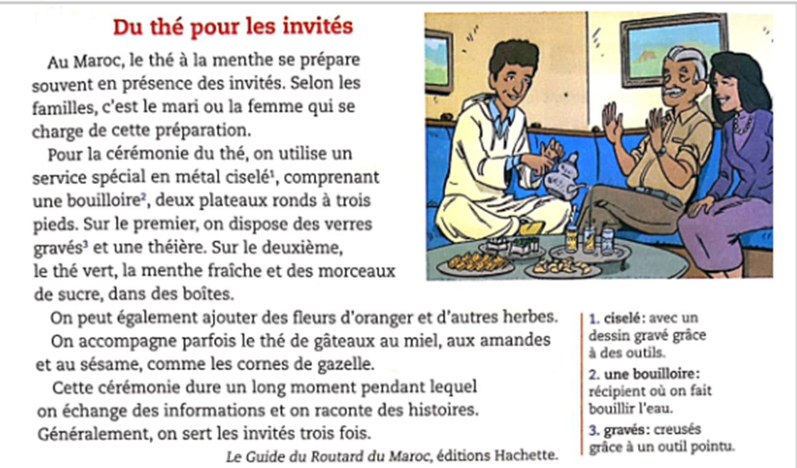
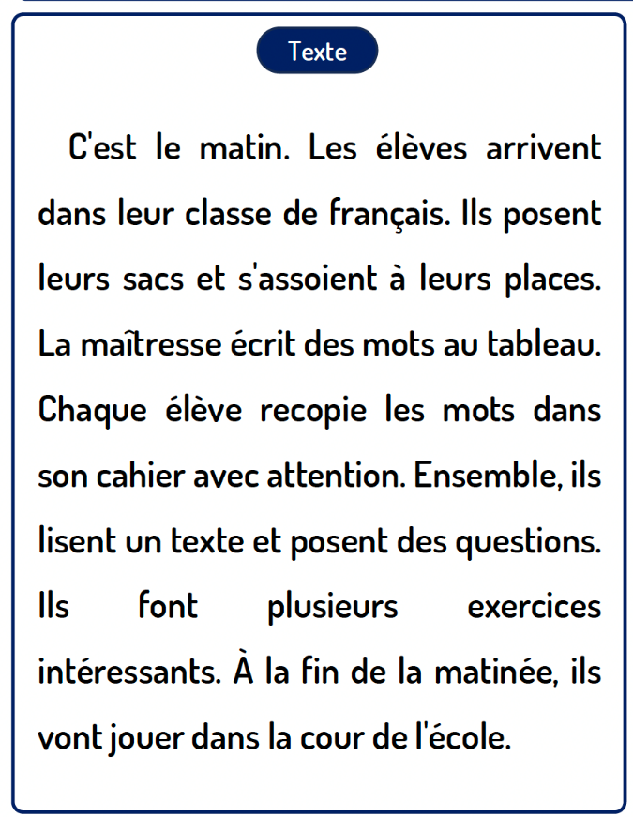
1 . 1 . وضعية التعلمات الأساس
الورشة الأولى: الوضعية الراهنة للتعلمات
Texte de 5ème AP
Performance attendue
Performance réelle

Slide 17

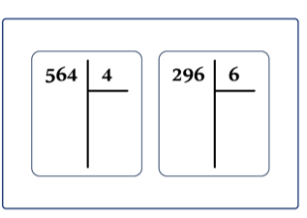
1 . 1 . وضعية التعلمات الأساس
الورشة الأولى: الوضعية الراهنة للتعلمات
رياضيات
التعليمة
حدد المستوى الدراسي المعني بهذه العملية ؟
من خلال تجربتك في الميدان ما نسبة المتعلمين القادرين على إنجاز عملية قسمة عدد من ثلاثة أرقام على عدد من رقم؟

Slide 18
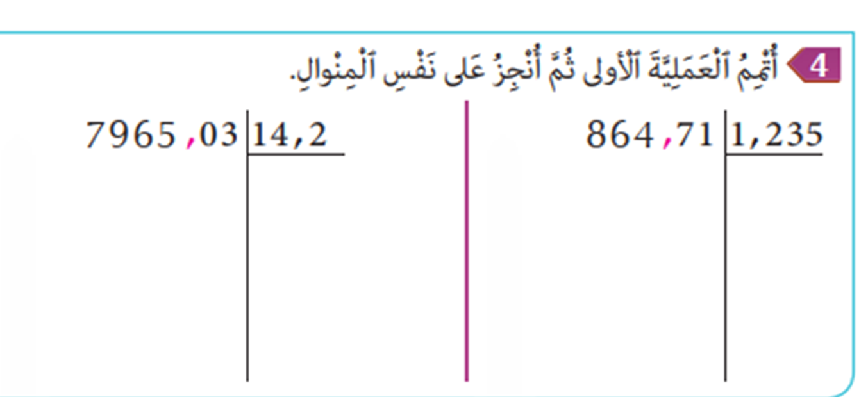
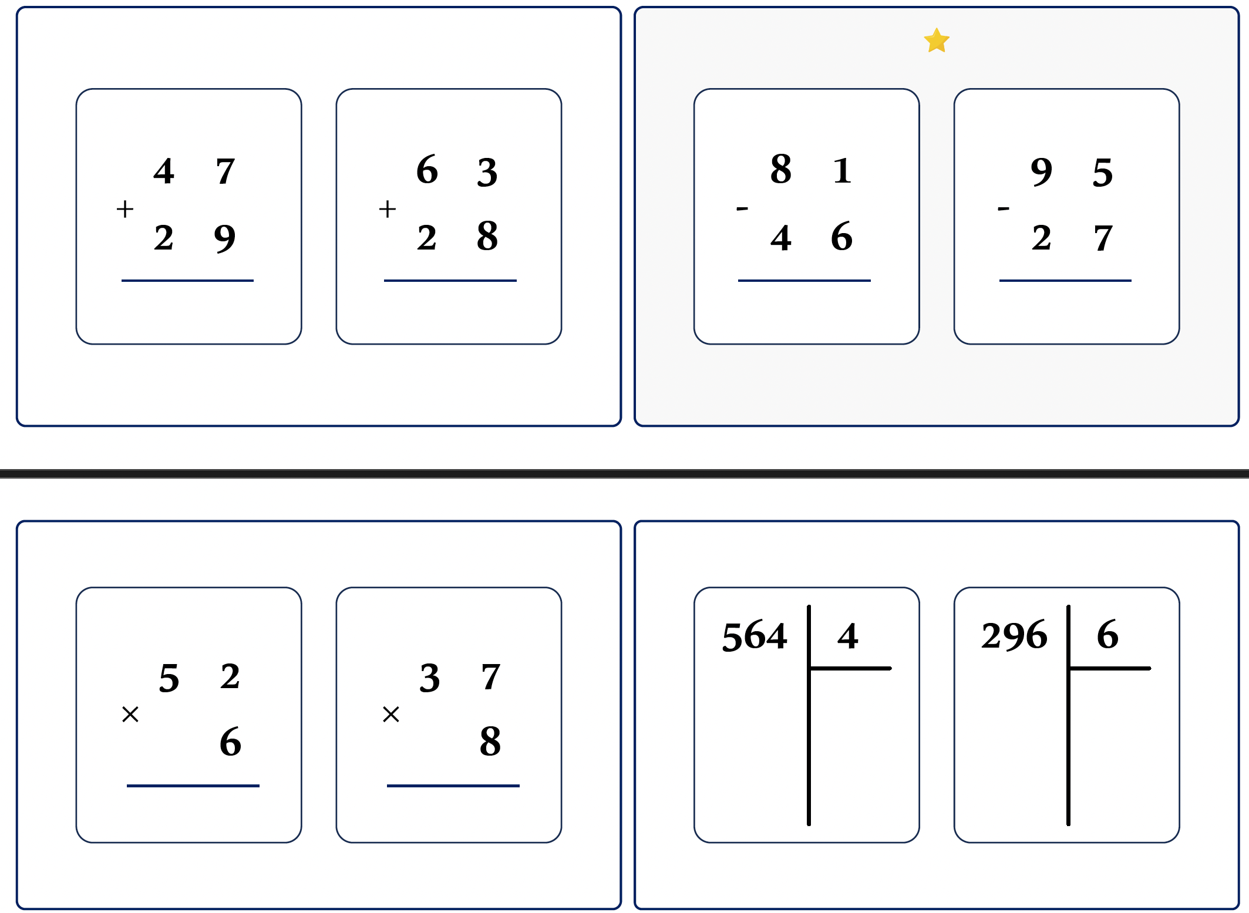
1 – 1 وضعية التعلمات الأساس
1 . 1 . وضعية التعلمات الأساس
الورشة الأولى: الوضعية الراهنة للتعلمات
المستوى الخامس
رياضيات
جمع
طرح
الأداء المتوقع
الأداء الحقيقي

Slide 19
1 . 1 . وضعية التعلمات الأساس
الورشة الأولى: الوضعية الراهنة للتعلمات
خلاصة
تصوُّرنا لحجم التعثر لا يتوافق وواقع التعلمات الفعلي بمؤسساتنا التعليمية.
وجود هوة بين ملمح الدخول المتوقع حسب المستويات الدراسية و مستوى الأداء الحقيقي لفئة عريضة (80%) من المتعلمين.
جمع
طرح
ضرب

Slide 20


1 . 1 . وضعية التعلمات الأساس
الورشة الأولى: الوضعية الراهنة للتعلمات
هل تجاوز هذه التعثرات العميقة ممكن؟
مثال: ارتفاع عدد تلاميذ المستوى الثالث المتمكنين من قراءة الكلمات
مثال: ارتفاع عدد تلاميذ المستوى الثالث المتمكنين من عملية الطرح
مثال: ارتفاع عدد تلاميذ المستوى الثالث المتمكنين من قراءة الفقرة
X 3
X 2
X 4
52%
59%
52%
50%
20%
20%
20%
20%
7%
بعد الدعم
قبل الدعم
بعد الدعم
قبل الدعم
بعد الدعم
قبل الدعم
59%
59%
59%
20%
7%

Slide 21
1 . 1 . وضعية التعلمات الأساس
الورشة الأولى: الوضعية الراهنة للتعلمات
خلاصة
جمع
طرح
ضرب
حقق الدعم المكثف تطورا ملموسا في نسب التحكم في التعلمات الأساس في المواد الثلاث تجاوز أربعة أضعاف في الرياضيات.

Slide 22
المحور الأول: لماذا اعتماد برنامج للدعم المكثف للتعلمات الأساس؟
  1 . 1 . وضعية التعلمات الأساس
  1. 2. الهدف العام من برنامج دعم التعلمات الأساس
  - الدعم العلاجي
  - الدعم الوقائي
  1 .3 .موقع الدعم المكثف في نموذج مؤسسات الريادة

Slide 23
  1 . 2. الهدف العام لبرنامج دعم التعلمات الأساس
الهدف العام
دعم التعلمات الأساس ومعالجة التعثرات العميقة في المهارات الأساسية في القراءة باللغتين الفرنسية والعربية وفي العد والحساب في الرياضيات .

Slide 24
  1 . 2. الهدف العام لبرنامج دعم التعلمات الأساس
المستويات المستهدفة
  دعم وقائي
  تثبيت وإغناء للمتميزين
  دعم علاجي
  دعم وقائي استباقي
المستويات من 2 إلى 6
المستويات من 2 إلى 6
المستوى الأول

Slide 25
  1 . 2 .الهدف العام من برنامج دعم التعلمات الأساس
الدعم العلاجي
يستهدف معالجة التعثرات العميقة المتراكمة عبر السنوات الدراسية، من خلال مجموعة من الأنشطة التي تساعد على تسريع وتيرة استدراك التعلمات الأساس وتحقيق التقدم المنشود.

Slide 26
  1 . 2. الهدف العام لبرنامج دعم التعلمات الأساس
الدعم الوقائي
يستهدف التدخلَ الاستباقي بالنسبة لمتعلمي المستوى الأول ضمانا لانطلاقة سليمة لإرساء متين للتعلمات على أسس صلبة .
ويتوجه أيضا للمتحكمين في تعلماتهم الأساس من باقي المستويات بغية تعزيز مكتسباتهم الأساسية وإغنائها.

Slide 27
المحور الأول: لماذا اعتماد برنامج للدعم المكثف للتعلمات الأساس؟
  1 . 1 . وضعية التعلمات الأساس
  1. 2 .الهدف العام من برنامج دعم التعلمات الأساس
  - الدعم العلاجي
  - الدعم الوقائي
  1 . 3 .موقع الدعم المكثف في نموذج مؤسسات الريادة

Slide 28
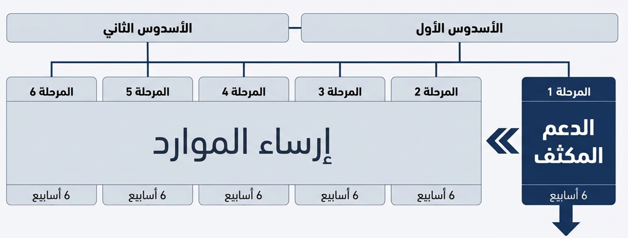
1 .3 . موقع برنامج دعم التعلمات الأساس في نموذج مؤسسات الريادة
الدعم الممتد
اليوم الأول
التدريس الفعال (إرساء الموارد)
السنة الدراسية

Slide 29
المحور الثاني: ما هو برنامج دعم التعلمات الأساس؟
  1.2. التعلمات الأساس المستهدفة بالبرنامج
  2.2. المبادئ الأساسية للبرنامج
  2.3. مراحل أجرأة برنامج دعم التعلمات الأساس
  2.4. محطات التقويم خلال فترة الدعم

Slide 30
المحور الثاني: ما هو برنامج دعم التعلمات الأساس؟
الورشة الثانية: التعلمات الأساس
الهدف : تحديد التعلمات الأساس المستهدفة في كل مستوى/ في كل مادة؟
حصر التعلمات الأساس المستهدفة
تحديد مجموعات العمل حسب المادة
تقاسم ومناقشة المنتوج
شكل ومدة العمل
الوسائل
تقنية التنشيط
مجموعات
10 د
Flip - chart
المناقشة

Slide 31
المحور الثاني: ما هو برنامج دعم التعلمات الأساس؟
الورشة الثانية: عصف ذهني حول التعلمات الأساس
ماهي في نظركم التعلمات الأساس المستهدفة التي يجب استهدافها خلال مرحلة الدعم المكثف؟

Slide 32
المحور الثاني: ماهو برنامج دعم التعلمات الأساس؟
التعلمات الأساس المستهدفة
Français :
Le déchiffrage
La fluidité
La compréhension
الرياضيات:
الأعداد من 0 إلى 999 999
العمليات الأربع
حل المسائل
اللغة العربية :
فك الشفرة
الطلاقة
الفهم

Slide 33
المحور الثاني: ما هو برنامج دعم التعلمات الأساس؟
التعلمات الأساس
هي تعلمات محورية أساسية لبناء وتعزيز التعلمات اللاحقة.
تعرف ترددا عاليا في مختلف الوضعيات التعليمية والحياتية اليومية.
تشكل قاعدة مرجعية لضمان نجاح المسار الدراسي للمتعلم.
يتم قياس مدى التحكم فيها بواسطة رائز الموضعة .

Slide 34
المحور الثاني: ما هو برنامج دعم التعلمات الأساس؟
  1.2. التعلمات الأساس المستهدفة بالبرنامج
  2.2. المبادئ الأساسية للبرنامج
  2.3. مراحل أجرأة برنامج دعم التعلمات الأساس
  2.4. محطات التقويم خلال فترة الدعم

Slide 35
المحور الثاني: ما هو برنامج دعم التعلمات الأساس؟
المبادئ الأساسية
الإسناد والمواكبة
انطلاق أنشطة التعلم من المستوى
المناسب للمتعلمين
تسريع وتيرة التعلم
البـــــــــساطـــــــة
التحفيز (ترصيد النجاحات البسيطة)
التقويم والتتبع الدائمين لتحقق التعلم
التعلم الممتع (الحركة والمناولة)

Slide 36
المحور الثاني: ما هو برنامج دعم التعلمات الأساس؟
  2.1. التعلمات الأساس المستهدفة بالبرنامج
  2.2. المبادئ الأساسية للبرنامج
  2.3.مراحل أجرأة برنامج دعم التعلمات الأساس
  2.4. محطات التقويم خلال فترة الدعم

Slide 37







المحور الثاني: ما هو برنامج دعم التعلمات الأساس؟
مراحل أجرأة برنامج الدعم
عمليات معدة سلفا عبر مسار
4. بلورة خطة الدعم
3. تحديد مسارات وأهداف الدعم
2. تكوين مجموعات الدعم
1. رائز الموضعة القبلي
7. رائز الموضعة البعدي
6.التصديق على اللبنات
5.أجرأة خطة الدعم

Slide 38
المحور الثاني: ما هو برنامج دعم التعلمات الأساس؟
  1.2. التعلمات الأساس المستهدفة بالبرنامج
  2.2. المبادئ الأساسية للبرنامج
  3.2. مراحل أجرأة برنامج دعم التعلمات الأساس
  4.2. محطات التقويم خلال فترة الدعم

Slide 39

المحور الثاني: ما هو برنامج دعم التعلمات الأساس؟
المحطات الأساسية
في نهاية فترة الدعم
أثناء الدعم
قبل بداية الدعم
  روائز موضعة بعدية
  روائز للتتبع والتصديق على اللبنات
  روائز موضعة قبلية

Slide 40
المحور الثالث: ما هو رائز الموضعة؟
  1.3. تعريف رائز الموضعة
  2.3. الفرق بين رائز الموضعة ورائز التقويم التشخيصي
  3.3. خصائص رائز الموضعة
  4.3. شروط تكييف رائز الموضعة
  5.3. توصيف رائز الموضعة
  6.3. هيكلة رائز الموضعة
  7.3. ظروف تمرير الرائز

Slide 41
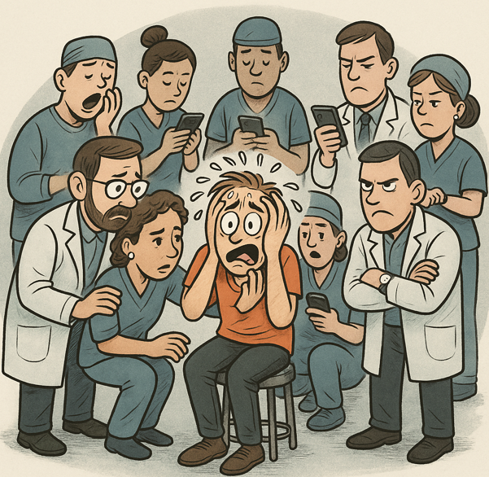
المحور الثالث: ما هو رائز الموضعة؟
الورشة الثالثة: رائز الموضعة
عصف ذهني
الهدف: التعرف على أهمية التقويم في مسار اتخاد القرارات
Notes:
- يعرض المكون الوضعية : مريض وصل إلى غرفة المستعجلات – في نظرك، ما هو التدخل ذو الأولوية وبأية وسيلة سيتم التحقق من وضعيته الصحية، ومن سيعمل على اسعافه؟
- في الخلاصات الدفع نحو المماثلة بوضعية المتعلم الذي يعاني من تعثر دراسي عميق.
- ملاحظة يمكن للمكون اعتماد نشاط المصحة كما تم العمل به في الدورات السابقة إن ارتأى ذلك

Slide 42
المحور الثالث: ما هو رائز الموضعة؟
تعريف رائز الموضعة
أداة تقييم لتحديد المستوى الحقيقي لأداء المتعلم. يهدف الكشف عن التعلمات الأساس التي يتحكم فيها المتعلم بثقة كبيرة بحيث لا يحتاج مجهودا إضافيا لتذكرها.
يتم استثمار نتائجه لموضعة المتعلم في مستواه الحقيقي مما يُمَكن من تفييئ المتعلمين حسب مستويات أدائهم ضمن مجموعات دعم متقاربة المستوى وعالية التجانس.

Slide 43
المحور الثالث: ما هو رائز الموضعة؟
  1.3. تعريف رائز الموضعة
  2.3. الفرق بين رائز الموضعة ورائز التقويم التشخيصي
  3.3. خصائص رائز الموضعة
  4.3. شروط تكييف رائز الموضعة
  5.3. توصيف رائز الموضعة
  6.3. هيكلة رائز الموضعة
  7.3. ظروف تمرير الرائز

Slide 44
المحور الثالث: ما هو رائز الموضعة؟
رائز الموضعة/رائز التقويم التشخيصي
روائز التقويم التشخيصي | رائز الموضعة | المحور
قبلي، يُنجز قبل الشروع في الدعم أو التعلم الجديد | قبلي وبعدي، يُنجز لتحديد مستوى الأداء قبل وبعد فترة الدعم | التوقيت
الكشف عن وضعية التعلمات السابقة و تحديد التعثرات | الكشف عن المستوى الحقيقي للتعلمات الأساس | الوظيفة
يركز على الكشف الدقيق عن مكامن التعثر والصعوبات الخاصة بكل متعلم، لتحديد مواطن الخطأ ومصادره. | يمكن من تجميع متعلمين لديهم مستوى أداء متقارب ضمن فئة واحدة ما يسمح بتجميعهم في فئات حسب قدراتهم الحالية..
تجميع النتائج مباشرة بعد التمرير

Slide 45
المحور الثالث: ما هو رائز الموضعة؟
رائز الموضعة/رائز التقويم التشخيصي
روائز التقويم التشخيصي | رائز الموضعة | المحور
مرتبط بمستوى دراسي | غير مرتبط بمستوى دراسي معين | الاستثمار
تغطية شاملة للتعلمات السابقة | يركز على التعلمات الأساس المفاتيح- les fondamentaux clés))
تحليل مكامن الخطأ ومواطن الضعف الفردية | تصنيف المتعلمين حسب مستويات الأداء المتقاربة
تحديد مستوى المتعلمين مقارنة بالمستوى المفترض | موضعة المتعلمين على سلم متدرج للتحكم في التعلمات الأساس
يستثمر في بناء خطة علاجية دقيقة تستجيب لحاجيات المتعلم، انطلاقًا من تشخيص مفصل للصعوبات | يستثمر لتحديد المستوى الحقيقي للمتعلم مقارنة المستوى المفترض للتحكم في التعلمات الأساس
تجميع النتائج مباشرة بعد التمرير
تفييء المتعلمين و تشكيل مجموعات دعم عالية التجانس

Slide 46
المحور الثالث: ما هو رائز الموضعة؟
رائز الموضعة/رائز التقويم التشخيصي
روائز التقويم التشخيصي | رائز الموضعة | المحور
خطة دعم فردية حسب الحاجيات | خطة دعم موحدة موجهة لمجموعة دعم لها نفس مستوى الأداء | خطة الدعم
يقدم دعماً فردياً أو خاصاً مبنياً على نتائج التشخيص، يركز على معالجة الحاجيات الخاصة بكل متعلم.. | يقدم دعماً موجهاً لفئة من المتعلمين يشتركون في مستوى أداء معين، عبر أنشطة ملائمة تساعدهم على الارتقاء التدريجي

Slide 47
المحور الثالث: ما هو رائز الموضعة؟
  1.3. تعريف رائز الموضعة
  2.3. الفرق بين رائز الموضعة ورائز التقويم التشخيصي
  3.3. خصائص رائز الموضعة
  4.3. شروط تكييف رائز الموضعة
  5.3. توصيف رائز الموضعة
  6.3. هيكلة رائز الموضعة
  7.3. ظروف تمرير الرائز

Slide 48
المحور الثالث: ما هو رائز الموضعة؟
خصائص الرائز
مرصوف مع
مستويات الأداء
ممعير
موحد
شفوي
تقوم المواد في
جلسة واحدة
بسيط
سريع
تمرير فردي

Slide 49
المحور الثالث: ما هو رائز الموضعة؟
خصائص الرائز
تجميع النتائج مباشرة بعد التمرير
يمكن الرائز من :
تفييء المتعلمين و تشكيل مجموعات دعم عالية التجانس

Slide 50
المحور الثالث: ما هو رائز الموضعة؟
  1.3. تعريف رائز الموضعة
  2.3. الفرق بين رائز الموضعة ورائز التقويم التشخيصي
  3.3. خصائص رائز الموضعة
  4.3. شروط تكييف رائز الموضعة
  5.3. توصيف رائز الموضعة
  6.3. هيكلة رائز الموضعة
  7.3. ظروف تمرير الرائز

Slide 51
المحور الثالث: ما هو رائز الموضعة؟
شروط التكييف
رائز الموضعة هو رائز موحد بالنسبة لجميع التلاميذ
يهم تكييف الرائز الخصائص المادية فقط مثال:
- تكبير الخط
- تخصيص صفحة لكل سؤال.
- تمديد وقت التمرير.
- تمرير المتعلم رائز الموضعة بوجود مرافق.
- تكييف مدخل الرائز حسب الحاجة باعتماد مدخل أدنى من المعتمد ( ( N-1

Slide 52
المحور الثالث: ما هو رائز الموضعة؟
  1.3. تعريف رائز الموضعة
  2.3. الفرق بين رائز الموضعة ورائز التقويم التشخيصي
  3.3. خصائص رائز الموضعة
  4.3. شروط تكييف رائز الموضعة
  5.3. توصيف رائز الموضعة
  6.3. هيكلة رائز الموضعة
  7.3. ظروف تمرير الرائز

Slide 53
المحور الثالث: ما هو رائز الموضعة؟
توصيف الرائز
المواد المعنية بالدعم (الرائز)
هيكلة الرائز وفق محورين
الرياضيات
العربية
الفرنسية

Slide 54

رائز الموضعة في مادة الرياضيات

Slide 55
المحور الثالث: ما هو رائز الموضعة؟
توصيف الرائز
مستوى أداء
عدد من رقمين
عدد من رقم واحد
الجمع بالاحتفاظ
المسألة
القسمة
الضرب
الطرح بالمبادلة

Slide 56
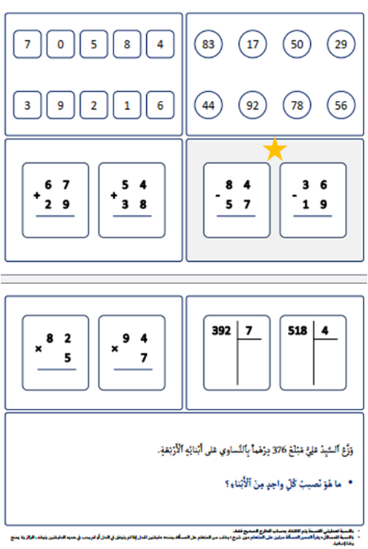

المحور الثالث: ما هو رائز الموضعة؟
توصيف الرائز
رقم واحد
رقمان
  الأعداد من 0 إلى 9
  8 أعداد من 10 إلى 99
طرح
جمع
  عمليتا طرح بالمبادلة
  عمليتا جمع بالاحتفاظ
قسمة
ضرب
  عمليتا قسمة، يتم الاكتفاء بالخارج الصحيح وإن كانت القسمة غير مضبوطة
  عمليتا ضرب رقم في رقمين
  مسألتان من اختيار من متعدد في المستوى الثاني.
  مسألة من خطوة واحدة في المستويات من 3 إلى 6.
مسألة
مدخل الرائز

Slide 57

المحور الثالث: ما هو رائز الموضعة؟
توصيف الرائز
جمع
رقمان
رقم واحد
اليوم الأول
ضرب
  قراءة 8 أعداد من رقمين
  قراءة الأرقام من 0 الى 9
  إنجاز عمليتي جمع بالاحتفاظ
جمع
قسمة
ضرب
طرح
  إنجاز عمليتي قسمة، يتم الاكتفاء بالخارج الصحيح وإن كانت القسمة غير مضبوطة
  إنجاز عمليتي ضرب رقم في رقمين
قسمة
  إنجاز عمليتي طرح بالمبادلة
مسألة
  حل مسألتين باختيار من متعدد في المستوى الثاني.
  حل مسألة من خطوة واحدة في المستويات من 3 إلى 6.

Slide 58
المحور الثالث: ما هو رائز الموضعة؟
توصيف الرائز
معتمد لتجميع معطيات خاصة
خلال فترات ارساء الموارد
مستقل عن مستويات الموضعة
مستوى أداء لا مستوى موضعة
يمنح للمتعلم امتياز الأداء. يوفر معطيات ستستثمر لاحقا في تتبع تطور أداء المتعلمين في حل المسائل.
لا يؤثر حل المسألة على قرار الموضعة.يجتاز المتعلم سؤال المسألة بعد موضعته في أعلى مستوى توفق فيه ، شريطة بلوغه آخر سؤال في الرائز الخاص بمستواه الدراسي.
جزء من الرائز غير أنه ليس مستوى موضعة بل مستوى أداء حيث يسجل المتعلم على إثره: متحكما
أو غير متحكم.
لا يجتاز المتعلم المسألة إلا بعد أن يصل إلى أعلى مستوى أداء في الرائز الخاص بمستواه الدراسي.

Slide 59

رائز الموضعة في اللغة العربية

Slide 60
المحور الثالث: ما هو رائز الموضعة؟
توصيف الرائز
سؤال الفقرة
سؤال الكلمة
سؤال الحرف
سؤال الفهم
سؤال الأقصوصة

Slide 61
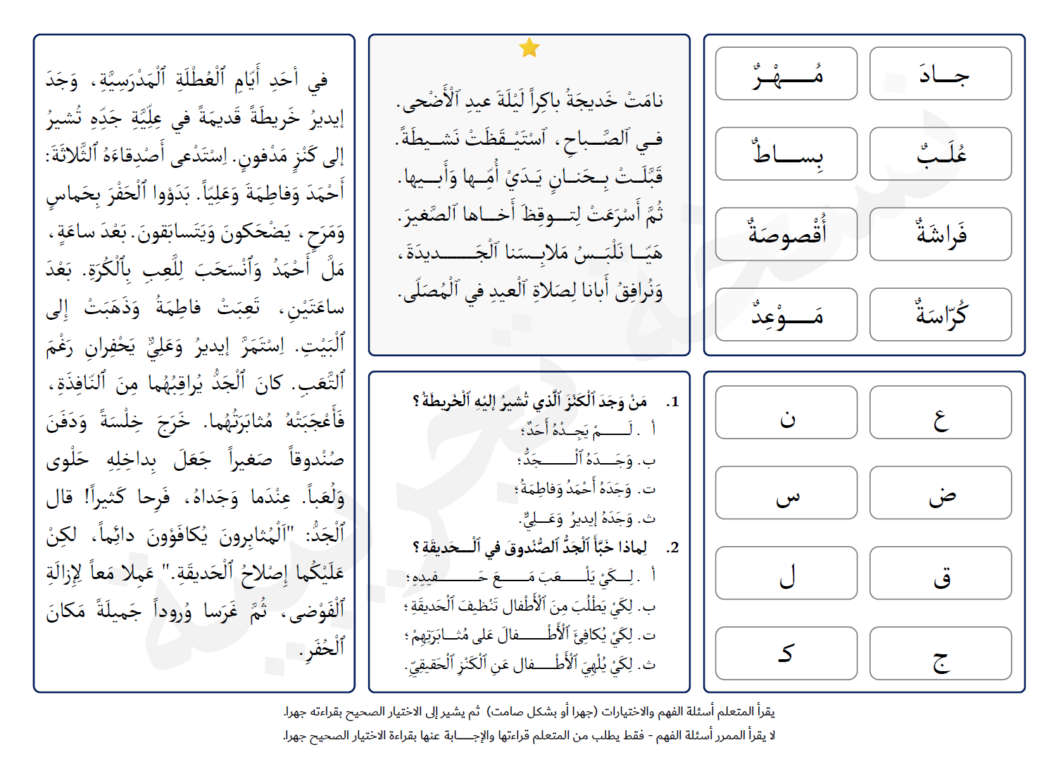
المحور الثالث: ما هو رائز الموضعة؟
توصيف الرائز
  من 25 إلى 30 كلمة
سؤال الفقرة
سؤال الكلمة
  ثماني كلمات من مقطعين إلى 4مقاطع.
سؤال الأقصوصة
  من 70 إلى 75 كلمة
سؤال الحرف
  ثمانية حروف مختلفة
  سؤالا فهم ضمني باختيار من متعدد
سؤال الفهم

Slide 62
المحور الثالث: ما هو رائز الموضعة؟
توصيف الرائز
الكلمة
الحرف
  قراءة ثمان كلمات من مقطعين إلى 4مقاطع.
  قراءة ثمانية حروف مختلفة
الأقصوصة
الفقرة
  قراءة أقصوصة
  من 70 إلى 75 كلمة
  قراءة فقرة من 25 إلى 30 كلمة
الفهم
  الإجابة عن سؤالي
  فهم ضمني باختيار من متعدد

Slide 63
المحور الثالث: ما هو رائز الموضعة؟
سؤال الفهم (3 إلى 6)
توصيف الرائز
معتمد لتجميع معطيات خاصة
خلال فترات ارساء الموارد
مستقل عن مستويات الموضعة
مستوى أداء لا مستوى موضعة
يمنح للمتعلم امتياز الأداء.
يوفر معطيات ستستثمر لاحقا في تتبع تطور أداء المتعلمين في الفهم.
يوجه المتعلم إلى قراءة سؤالي الفهم والإجابة عنهما مهما كانت نتيجة سؤال الأقصوصة؛ شريطة موضعته في مستوى فقرة.
إذا لم يتوفق في اختيار الإجابة السليمة عن السؤالين أو عن أحدهما، يسجل المتعلم في أعلى مستوى توفق فيه: فقرة/ أقصوصة.
جزء من الرائز غير أنه ليس مستوى موضعة بل مستوى أداء حيث يسجل المتعلم على إثره: متحكما أو غير متحكم.
يتضمن سؤال الفهم سؤالين للفهم الضمني حول الأقصوصة المقروءة بصيغة الاختيار من متعدد (أربعة اختيارات لكل سؤال).

Slide 64
رائز الموضعة في اللغة الفرنسية

Slide 65
المحور الثالث: ما هو رائز الموضعة؟
Les items du test de français
Niveau de performance
LETTRE
MOT SIMPLE
MOT AVANCÉ
COMPRÉHENSION
MOT AVEC
GRAPHÈME COMPLEXE
PHRASE
TEXTE

Slide 66
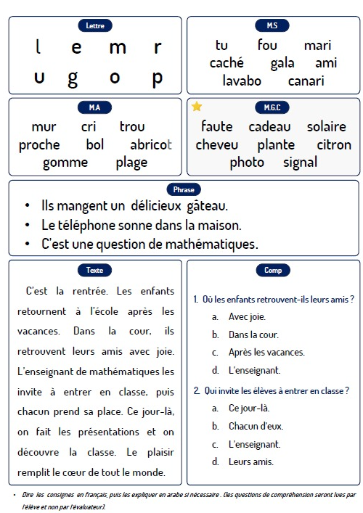
المحور الثالث: ما هو رائز الموضعة؟
Test unique de 2 à 6
Item mot simple
Item lettre
  8 mots avec syllabes simples
  8 lettres en minuscule
Item mot avec G.C
Item mot avancé
  8 mots avec graphèmes complexes
  8 mots avec syllabes avancées
Item phrase
  3 phrases avec difficultés
  particulières
Item texte
Item compréhension
  de 35 à 40 mots
  2 questions à choix multiples.
Entrée du test

Slide 67
المحور الثالث: ما هو رائز الموضعة؟
Les items du test de français
Lettre
M.S
M.A
  Lire 8 lettres en minuscule
  Lire 8 mots avec syllabes simples
  Lire 8 mots avec syllabes avancées
اليوم الأول
ضرب
طرح
جمع
M.G.C
Phrase D.P
Texte
  Lire 3 phrases avec difficultés particulières
  Lire un texte de 35 à 40 mots
  Lire 8 mots avec graphèmes complexes
مسألة
قسمة
Compréhension
  Répondre aux 2 questions de compréhension.

Slide 68
المحور الثالث: ما هو رائز الموضعة؟
Questions de compréhension
Un niveau de performance et non pas un niveau de positionnement
Indépendant des niveaux de positionnement.
Adopté pour la collecte de données spécifiques.
خلال فترn ات ارساء الموارد
Les questions de compréhension n’influencent pas la décision de positionnement.
L’apprenant répond aux questions de compréhension après avoir été positionné au plus haut niveau atteint, à condition d’avoir atteint la dernière question du test correspondant à son niveau scolaire.
Un item du test du français, qui n’est pas considéré comme un niveau de positionnement, mais comme un niveau de performance, évalué comme : acquis ou non acquis.
Il accorde à l’apprenant un indicateur de performance.
Il fournit des données qui seront exploitées ultérieurement pour suivre l’évolution des performances des apprenants dans compréhension.
L’apprenant ne passe aux questions de compréhension qu’après avoir atteint le niveau de performance le plus élevé dans le test correspondant à son niveau scolaire.

Slide 69
المحور الثالث: ما هو رائز الموضعة؟
Questions de compréhension
Niveaux concernés par les questions de compréhension
Critère de validation
خلال فترn ات ارساء الموارد
L'item de compréhension est exclusivement destiné aux élèves de 5e et 6e année. Il est administré uniquement aux élèves qui parviennent à l'item « texte », dernier item du test correspondant à ces deux niveaux. Une fois cet item atteint, l'élève passe l'item de compréhension, qu'il ait réussi ou non l'item
« texte ».
Le niveau de performance en compréhension est validé lorsque l'élève répond correctement aux deux questions de compréhension en lisant oralement, pour chacune d'elles, la bonne réponse parmi les choix proposés (QCM). En cas de réponse erronée à la 1ère où la 2ème question, la passation de cet item s'arrête immédiatement et le niveau de performance en compréhension n'est pas validé.

Slide 70
المحور الثالث: رائز الموضعة
  1.3. تعريف رائز الموضعة
  2.3. الفرق بين رائز الموضعة ورائز التقويم التشخيصي
  3.3. خصائص رائز الموضعة
  4.3. شروط تكييف رائز الموضعة
  5.3. توصيف رائز الموضعة
  6.3. هيكلة رائز الموضعة
  7.3 ظروف تمرير الرائز

Slide 71
المحور الثالث : رائز الموضعة
هيكلة الرائز
هيكلة الرائز وفق محورين
أسئلة تكميلية لرصد التحكم في بعض المهارات (المسألة والفهم)
أسئلة متدرجة تشكل سلما للموضعة

Slide 72
المحور الثالث: رائز الموضعة
  1.3 .تعريف رائز الموضعة
  2.3. الفرق بين رائز الموضعة ورائز التقويم التشخيصي
  .3.3 خصائص رائز الموضعة
  .4.3 شروط تكييف رائز الموضعة
  .5.3 توصيف رائز الموضعة
  .6.3 هيكلة رائز الموضعة
  .7.3 ظروف تمرير الرائز

Slide 73
المحور الثالث: رائز الموضعة
ظروف التمرير
مأسسة البيئة الآمنة
  استقبال المتعلم بطريقة مطمئنة.
  استعمال لغة بسيطة يفهمها المتعلم في عملية التمرير.
  تجنب الحديث عن تقويم أو اختبار، وتقديمه كنشاط عادي.
  اعتماد الجلسة الأفقية لمأسسة البيئة الآمنة ومتابعة ما يقوم به المتعلم أثناء الإجابة بيسر.
  إعطاء حرية الاختيار للمتعلم للبدء بالمادة التي يفضلها.
  تجنب مناقشة نتائج الرائز مع المتعلمين و تشجيعه كيفما كان أداؤه.
  توظيف مختلف فضاءات المؤسسة في عملية التمرير (ساحة، ممرات، مكتبة....).

Slide 74
المحور الثالث: رائز الموضعة
ظروف التمرير
إجراءات أساسية
  تمرير المواد الثلاث في جلسة واحدة من طرف نفس الممرر.
  إعداد أوراق الرائز وطيها.
  تحضير قلم وأوراق التسويد الخاصة بإنجاز العمليات وحل المسائل.
  استصدار شبكة تفريغ النتائج من مسار.
  تسجيل مستوى الموضعة على شبكة تفريغ النتائج.
  الاحتفاظ بنسخ من شبكات النتائج بعد مصادقة المدير التربوي عليها بالملف التراكمي للأستاذ .

Slide 75
المحور الثالث: رائز الموضعة
ظروف التمرير
إجراءات تنظيمية
  اعتبار المؤسسة مركز امتحان خلال الأيام المخصصة لتمرير الروائز.
  يشتغل الفريق التربوي للمؤسسة بشكل تعاوني في تدبير الإجراءات التنظيمية لعملية التمرير(التمرير- الحراسة-تعبئة النتائج...) .
  طبع الروائز بعدد الأساتذة.
  تكليف أساتذة بالسهر على سلامة المتعلمين وتيسير مرورهم لفضاء التمرير.
  مسك النتائج على مسار في نهاية كل يوم.

Slide 76
ملحق لعبة
في المصحة

Slide 77
مستعجلات مصحة
20 min
سيرورة اللعبة
الوضعية
المجموعة التقت صدفة في غرفة الانتظار لمستعجلات مصحة
الاطلاع على الدور الخاص بكل مشارك: كل مشارك يتوصل ببطاقة تقنية سرية تشرح دوره والمواقف التي سيمثلها ضمن لعب الأدوار.
المرجو الاطلاع على دوركم
لا تشاركوا الدور الذي حصلتم عليه مع باقي المشاركين .
5 min
لعب الأدوار : تقمص الدور الخاص مع التعريف عن ذاتك والتدخل حسب الموقف المفترض في دورك.
الهدف هو الوصول مع المجموعة إلى اتفاق حول تشخيص المريض.
10 min
5 min
تقاسم وتفكر : تقاسم التجربة على مستوى المجموعة
التعبير بكلمة أو عبارة مركزة عن شعور أو فكرة نتجت عن لعب الأدوار.

Slide 78
5 min
الاطلاع على الدور الخاص بكل مشارك:
المرجو الاطلاع على دوركم وتحديد العناصر الأساسية المميزة لدوركم.
لا تشاركوا الدور الذي حصلتم عليه مع باقي المشاركين
قبل البدء في لعب الأدوار خذوا دقيقة : أغمضوا عينيكم وحاولوا تقمص الشخصية التي ستلعبونها.

Slide 79
10 min
  لعب الأدوار لتحقيق الهدف المعلن : الاتفاق حول تشخيص لحالة المريض
  انطلاقا من المؤشرات المدرجة في كل دور ، يحاول كل مشارك إقناع الآخرين برأيه في التشخيص للوصول إلى رأي موحد حول حالة المريض

Slide 80
5 min
  تقاسم وتفكر في التجربة
  تناقش كل مجموعة كيف عاشت التجربة بشكل مفتوح.
  يدعى كل مشارك إلى التعبير بكلمة أو عبارة مركزة عن شعور أو فكرة نتجت عن لعب الأدوار والتغير الحاصل قبل وبعد استعمال المحرار.
  ما الذي تمثله هذه الأداة في سياق نموذج مؤسسات الريادة؟

Slide 81
10 min
تقاسم خلاصات لعب الأدوار
Notes:
إعطاء الفرصة لدور المريض من كل مجموعة لتقاسم تجربة مجموعته والمقارنة المنجزة مع عملية تمرير الروائز

Slide 82
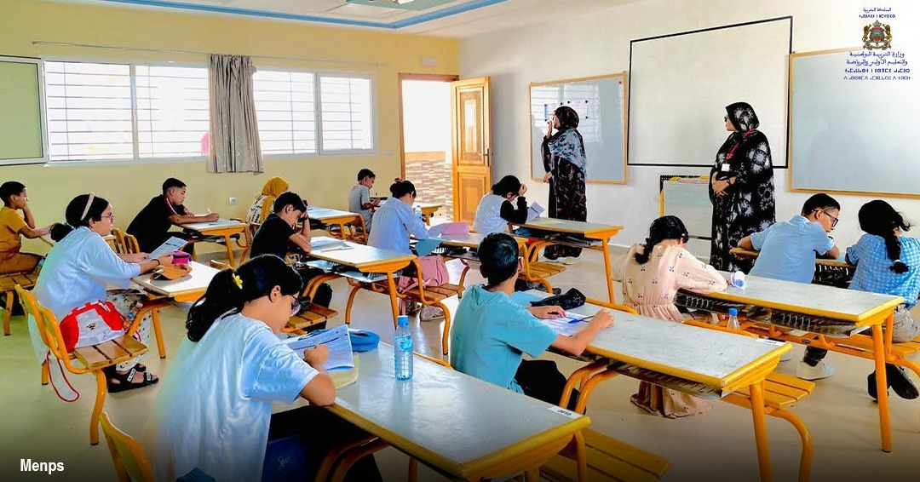

خلاصات التقاسم

Slide 83
ملاحق

Slide 84
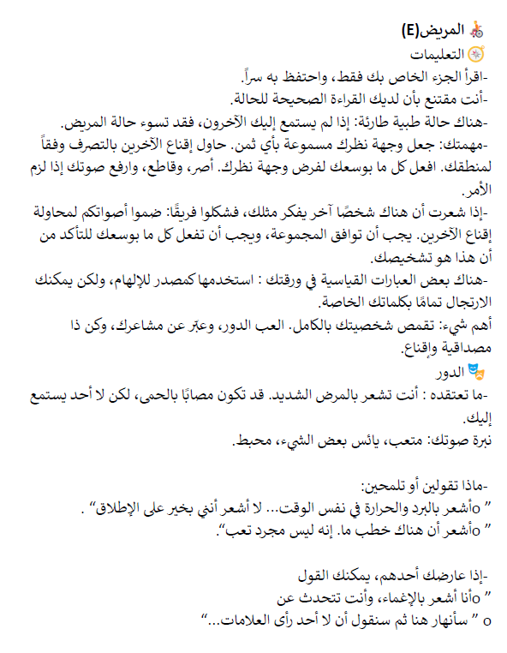
المريض

Slide 85
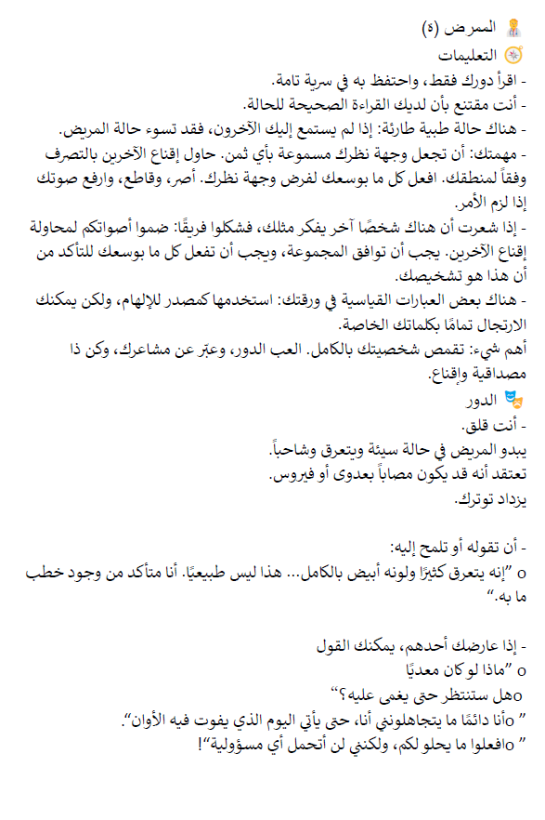
الممرض

Slide 86
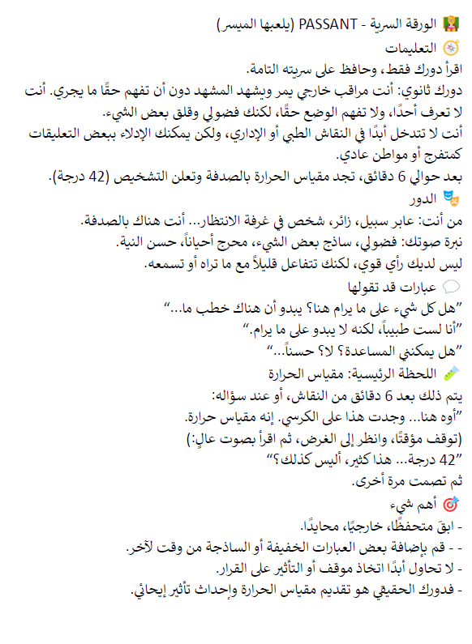
الورقة السرية

Slide 87
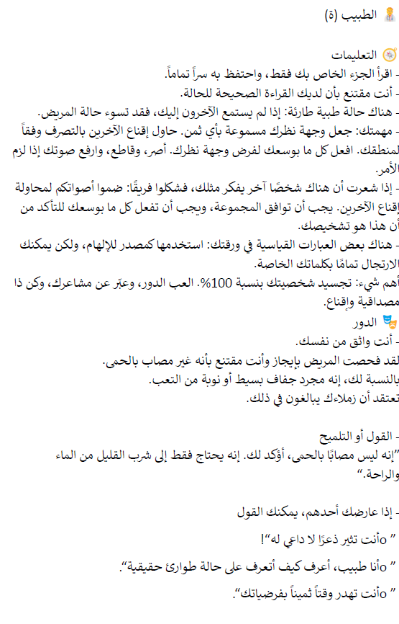
الطبيب

Slide 88
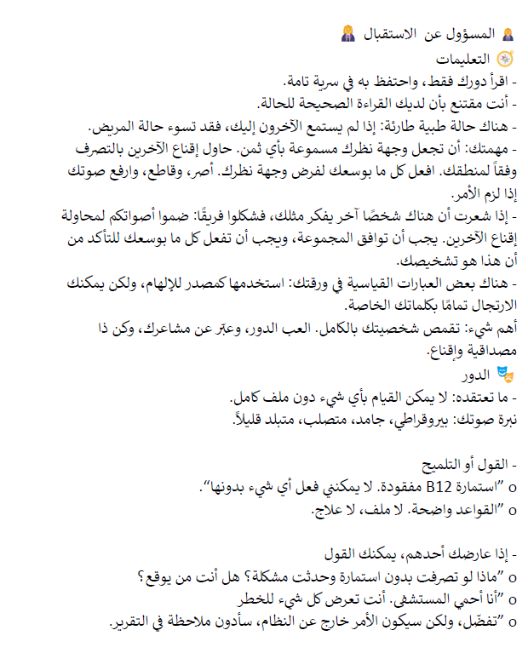
المسؤول عن الاستقبال

Slide 89
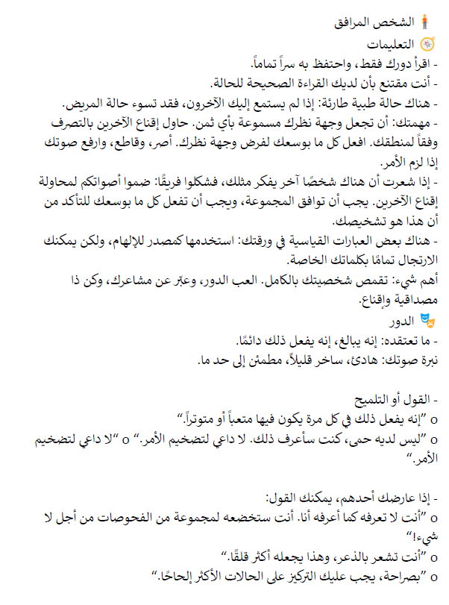
الشخص المرافق

Slide 90
